Slide 1
HỆ THỐNG BÃI ĐỔ XE THÔNG MINH
NHÓM 100 - Thành viên :
Đỗ Trọng Điệp - 23A12012D0053
Nguyễn Đình An - 23A1201D0004
Phạm Thế Anh - 23A1201D0026
Mai Ngọc Anh - 23A1201D0019

Slide 2
NỘI DUNG
GIỚI THIỆU TỔNG QUAN VỀ ĐỀ TÀI
TỔNG QUAN VỀ HỆ THỐNG
PHÂN TÍCH CÁC ĐỐI TƯỢNG
THIẾT KẾ HỆ THỐNG
NGUYÊN LÝ HOẠT ĐỘNG
CODE VÀ KẾT QUẢ

Slide 3
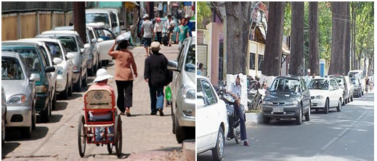
GIỚI THIỆU TỔNG QUAN VỀ ĐỀ TÀI
Trong những năm gần đây với sự phát triển kinh tế của Việt Nam, số lượng phương tiện giao thông đã tăng một cách nhanh chóng. Phương tiện cá nhân tăng lên, đòi hỏi diện tích đất dành cho bãi đậu xe cũng phải tăng theo

Slide 4
GIỚI THIỆU TỔNG QUAN VỀ ĐỀ TÀI
Để giải quyết vấn đề chỗ đậu xe trong đô thị, nhiều nước trên thế giới sử dụng hệ thống nhà đậu xe nhiều tầng tự động, và đã trở thành phổ biến như Nhật Bản, Hàn Quốc, Ấn Độ, Singapore, Trung Quốc, Mỹ và các nước Châu Âu. Tại các nước này có nhiều công ty chuyên kinh doanh bãi đậu ô tô nhiều loại, trong đó hệ thống đậu nhiều tầng tự động được sử dụng rất phổ biến
Ngoài ra, còn các hệ thống các công ty sản xuất các thiết bị phụ trợ như: hệ thống lấy vé tự động đọc thẻ, trả tiền tự động.

Slide 5
TỔNG QUAN VỀ HỆ THỐNG
01
02
03
04
Khái niệm : Hệ thống bãi đỗ xe thông mình là hệ thống quản lý xe ra / vào 1 cách hiệu quả , thông minh và nhanh chóng
Mục đích : Giảm ùn tắc , tiết kiệm thời gian tìm chỗ đỗ xe và tự động hoá quản lý
Chức năng : Quản lý
Lợi ích :Nhanh chóng , chính xác , giảm nhân công , dễ mở rộng hệ thống

Slide 6
Phân tích các đối tượng
1
LỚP XE : gồm biển số , loại xe , phương thức vào/ra bãi .
LỚP VỊ TRÍ ĐỖ : gồm ID vị trí , trạng thái trống hay đầy , kiểm tra phương thức : kiểm tra chỗ trống , gán xe
LỚP BÃI XE : gồm danh sách vị trí , phương thức : lấy xe , thêm xe và tìm chỗ trống
LỚP VÉ XE : gồm mã vé , thời gian vào , tính tiền và tính thời gian
2
3
4

Slide 7
THIẾT KẾ HỆ THỐNG
1
KIẾN TRÚC HỆ THỐNG
QUAN HỆ GIỮA CÁC LỚP
THIẾT KẾ DỮ LIỆU
LUỒNG XỬ LÝ HỆ THỐNG
2
3
4

Slide 8
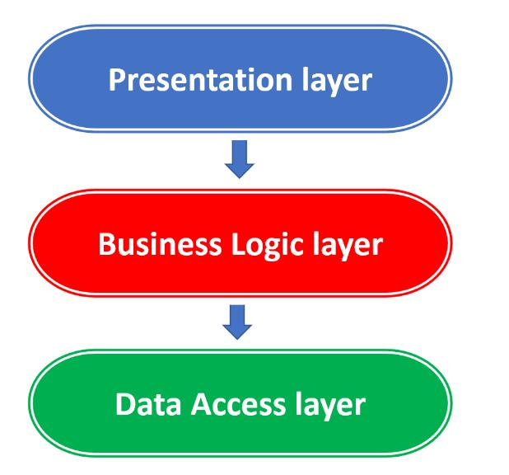
KIẾN TRÚC HỆ THỐNG
HỆ THỐNG ĐƯỢC THIẾT KẾ THEO MÔ HÌNH HƯỚNG ĐỐI TƯỢNG
CHIA THÀNH CÁC LỚP ĐỘC LẬP , CÁC ĐỀU CÓ CHỨC NĂNG RIÊNG .
CÁC TẦNG TRONG HỆ THỐNG :
TẦNG DỮ LIỆU ( DATA LAYER )
TẦNG XỬ LÝ ( LOGIC LAYER)
TẦNG HIỆN THỊ ( PRESENTATION LAYER )

Slide 9
QUAN HỆ GIỮA CÁC LỚP
.
BÃI XE - VỊ TRÍ ĐỖ
VỊ TRÍ ĐỖ - XE
XE - VÉ XE
MỞ RỘNG (KẾ THỪA)

Slide 10
THIẾT KẾ DỮ LIỆU
01
Mục đích : Xác định dữ liệu cần quản lý trong hệ thống , tổ chức dữ liệu theo các lớp
Dữ liệu chính :
Xe (biển số , loại xe )
Bãi đỗ xe ( Danh sách các vị trí đỗ )
Vị trí đỗ ( ID vị trí , trạng thái trống /đầy )
Vé xe ( thời gian vào , thông tin xe )
02
03
3. Đặc điểm thiết kế
Dữ liệu được đóng gói trong class
Mỗi lớp quản lý dữ liệu riêng
Tránh trùng lặp dữ liệu

Slide 11
LUỒNG QUẢN LÝ HỆ THỐNG
1. Khi xe vào bãi
Người dùng đưa xe vào
Hệ thống kiểm tra chỗ trống
Nếu còn chỗ:
Gán xe vào vị trí
Tạo vé xe (lưu thời gian vào)
Nếu hết chỗ:
Thông báo “Bãi xe đầy”
2. Trong quá trình gửi xe
Hệ thống lưu thông tin:
Xe đang đỗ
Vị trí đỗ
Thời gian gửi
Theo dõi trạng thái bãi xe
3. Khi xe ra khỏi bãi
Nhận thông tin xe (biển số / vé)
Xác định vị trí xe
Tính thời gian gửi xe
5. Cập nhật hệ thống
Xóa xe khỏi vị trí
Cập nhật trạng thái vị trí → trống
Kết thúc giao dịch
4. Tính phí và thanh toán
Tính tiền dựa trên:
Loại xe
Thời gian gửi
Hiển thị số tiền cần trả

Slide 12
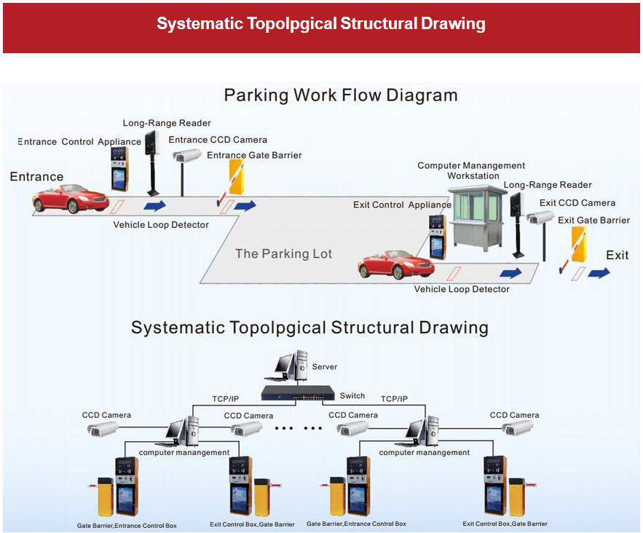
Hình 1 . Hệ thống luồng quản lý bãi đỗ xe

Slide 13
Nguyên lý hoạt động.
Giai đoạn xe vào
Xe đi vào bãi
Hệ thống kiểm tra danh sách vị trí
Nếu còn chỗ:
Chọn vị trí trống
Gán xe vào vị trí
Tạo vé xe và lưu thời gian vào
Nếu không còn chỗ → thông báo “Bãi đầy”
Giai đoạn xe ra
Giai đoạn quản lý trong bãi
Người dùng cung cấp vé hoặc biển số
Hệ thống xác định xe và vị trí
Tính thời gian gửi xe
Hệ thống lưu trữ:
Thông tin xe
Vị trí đỗ
Thời gian gửi
Cập nhật trạng thái:
Vị trí: trống / đã có xe
Cho phép kiểm tra số chỗ còn
Giai đoạn tính phí
Dựa trên:
Loại xe
Thời gian gửi
Áp dụng công thức:
Xe máy: theo giờ
Ô tô: theo giờ
Cập nhật hệ thống
Xóa xe khỏi vị trí
Cập nhật trạng thái → trống
Kết thúc quá trình

Slide 14
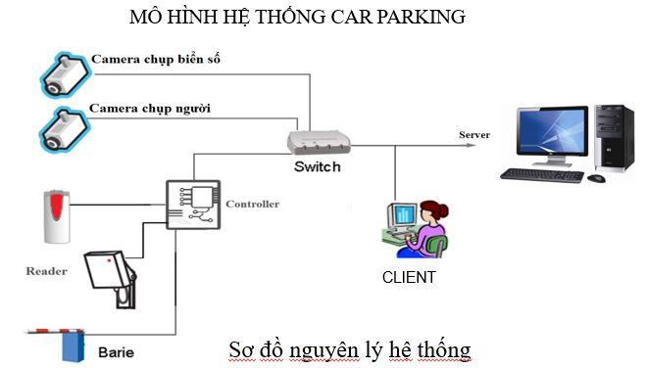

Slide 16
KẾT LUẬN
So với các bãi đỗ xe kiểu truyền thống, những lợi ích của một bãi đỗ xe tự động không chỉ là nhanh chóng và tiện lợi. Bạn sẽ không còn phải lo lắng chiếc xe của mình bị xô xát, va đụng, trầy xước bởi nơi đậu xe được cách ly hoàn toàn với bên ngoài. Hệ thống chỉ dẫn thông minh trong nhà đỗ xe tự động không chỉ giúp người quản lý nhà xe có thể kiểm soát vận hành nhà xe một cách dễ dàng mà còn giúp cho người gửi xe dễ dàng trong việc gửi và lấy xe ra.

Slide 17
Thanks!

